Slide 1
Educação física
9º ano

Slide 2
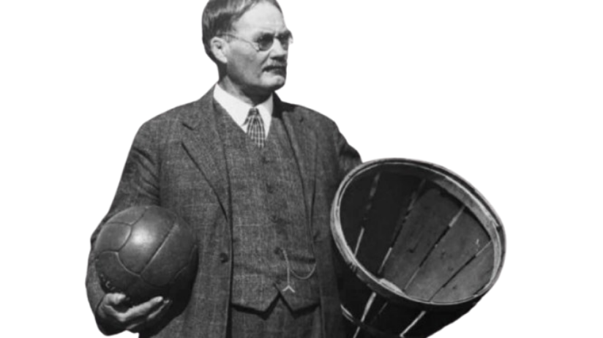
Aspectos históricos do basquete
O surgimento do basquete ocorreu no ano de 1891, nos Estados Unidos. O idealizador do esporte foi o canadense James Naismith, um professor de Educação Física que, na época, lecionava na Associação Cristã de Moços de Springfield, em Massachusetts.

Slide 3
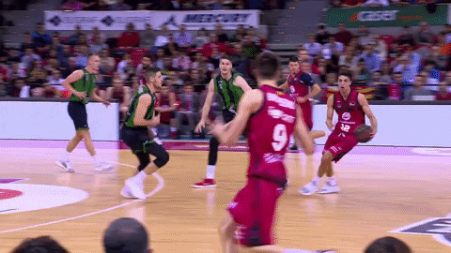
Aspectos históricos do basquete
O educador foi convidado para ajudar no desenvolvimento de um jogo que pudesse ser praticado durante o inverno, em local fechado, já que o frio intenso impedia os jovens de jogarem ao ar livre. A intenção era que a nova atividade fosse facilmente adaptável, composta por exercícios completos e que não estimulasse a violência tal como acontecia com o futebol americano.

Slide 4

Aspectos históricos do basquete
Nesse contexto, Naismith idealizou uma prática que tivesse um alvo fixo, o uso de uma bola para ser arremessada nesse alvo, a cesta, e que fosse praticado por duas equipes. Inicialmente, foram utilizadas cestas de pêssegos, que não eram vazadas. Esses alvos foram colocados a 3,05 metros de altura, até hoje a medida oficial.

Slide 5
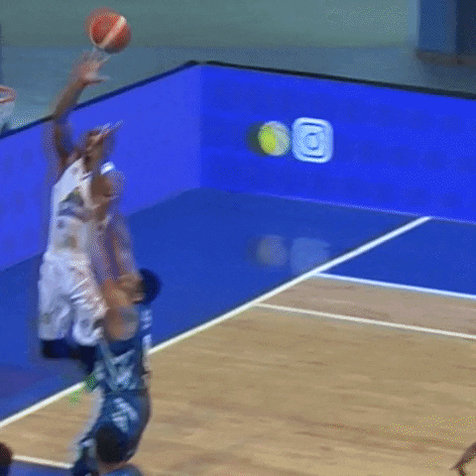
Aspectos históricos do basquete
Foram criadas pelo professor canadense 13 regras para o jogo, as quais prevaleceram por 50 anos sem serem modificadas. Nas regras originais do esporte, não era permitido o drible/quicar a bola pelos participantes.
A primeira partida de basquetebol da história aconteceu em 21 de dezembro de 1891. O jogo foi formado por dois tempos de 15 minutos e contou com nove jogadores em cada equipe.

Slide 6
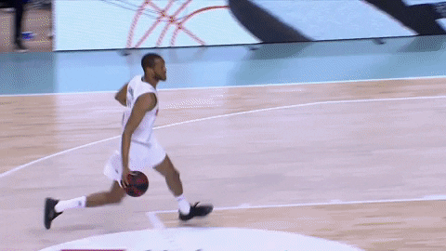
Aspectos históricos do basquete
Ao saber do esporte, a judia, lituana e professora de Educação Física Senda Berenson Abbott foi a responsável por difundir o basquete entre as mulheres no Smith College, nos Estados Unidos, em 1892. Ela chegou a conversar com o próprio Naismith para conhecer melhor a prática.

Slide 7
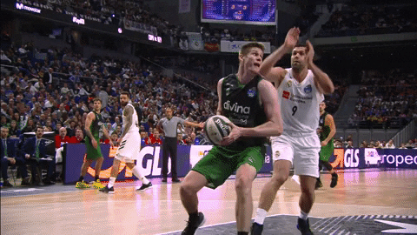
Aspectos históricos do basquete
O basquete feminino foi difundido por Senda Berenson, em 1892.
Poucos anos após a criação, o basquete foi utilizado como esporte demonstração nos Jogos Olímpicos de 1904, em Saint Louis, Missouri, nos Estados Unidos. Porém a inclusão oficial na Olimpíada ocorreria 32 anos mais tarde, em Berlim, Alemanha.
A instituição responsável pela organização e regulamentação do basquete no mundo é a Fiba, criada em junho de 1932, com sede na cidade de Mies, na Suíça.

Slide 8
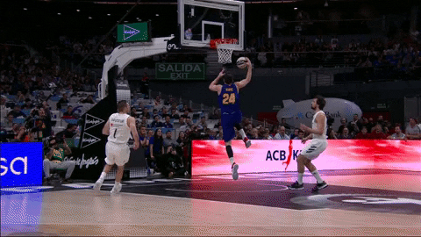
Aspectos históricos do basquete
Nos Estados Unidos, as quadras de basquete se tornaram um dos principais cenários da luta da comunidade negra em prol de direitos e igualdade. Historicamente, vários atletas negros se tornaram grandes nomes e protagonistas do esporte, como Kareem Abdul-Jabbar, Bill Russell, Wilt Chamberlain, Magic Johnson, Kobe Bryant, LeBron James e Michael Jordan, este último considerado o maior da história.

Slide 9
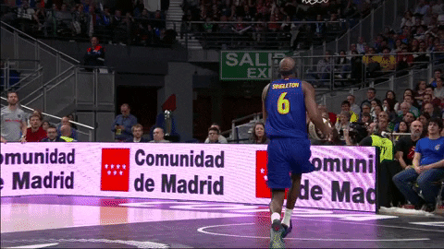
Fundamentos do basquete
O basquete é composto por cinco fundamentos essenciais em sua partida. São eles:
Passe: lançamento da bola para outro jogador da mesma equipe.
Drible: jogada em que a bola é quicada no chão com o objetivo de ultrapassar o adversário e chegar mais próximo à cesta ou buscar uma melhor posição tática para a equipe. É necessária uma boa coordenação motora dos membros superiores.

Slide 10
Fundamentos do basquete
Arremesso: fundamento primordial no basquete, o lançamento é a jogada em que o atleta arremessa a bola em direção à cesta com o objetivo de pontuar. Entre os tipos de arremesso, estão:
Bandeja: quando o jogador arremessa a bola na tabela para cair dentro da cesta.
Gancho: quando, perto da tabela, o atleta projeta a bola com o seu corpo e arremessa utilizando uma das mãos.

Slide 11
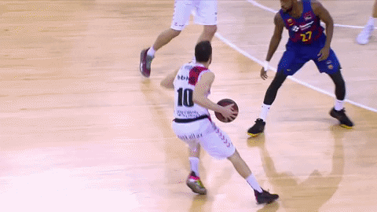
Fundamentos do basquete
Rebote: quando o jogador pega a bola depois que outro jogador erra o arremesso. O rebote pode ser de ataque ou defesa. É fundamental estar preparado para os rebotes, já que pode ser uma situação de jogo decisiva para um contra-ataque.
Lance livre: arremesso sem a marcação que acontece após uma falta ou quando a equipe atinge o limite de cinco faltas por bloco de tempo do jogo.

Slide 12
OBRIGADO!

Slide 13
Referências
Veja mais sobre "Basquetebol" em: https://brasilescola.uol.com.br/educacao-fisica/basquetebol.htm
"ANDRADE, Gustavo. Basquete nas Olimpíadas. Esportelândia.
Acesso em 01/12/2024
Disponível em: https://www.esportelandia.com.br/basquete/basquete-nas-olimpiadas/#Infografico_a_historia_do_basquete_nas_Olimpiadas.
CORRÊA, Victória. NBA 70 anos: como surgiu a maior liga de basquete do mundo? Torcedores. Disponível em: https://www.torcedores.com/noticias/2019/08/nba-70-anos-como-surgiu-a-maior-liga-de-basquete-do-mundo."

